Slide 1
RO膜解析・最適化FSの相談
米国再生水NAWI
熊谷 渉
YHQ MK本部 イノベーションセンター
プロジェクトデザイン部 オペレーショナルエクセレンスGr.
2022年11月18日

Slide 2
サマリ
熊谷の下期の進め方を相談させてほしい。
RO膜解析・最適化FSの一部をヘルプ対応してくれる人を調整してほしい。
経緯
11月14日（月）に松井さんから概要の説明を受けた。
本件の負荷が重いことが予想されるため、熊谷一人でスケジュール通り進められる自信が無い。
締切自体は変更できなさそう。

Slide 3
下期計画（熊谷）
2022年10月 | 2022年11月 | 2022年12月 | 2023年1月 | 2023年2月 | 2023年3月
全項目、次年度以降も継続予定
連携最適化
オペレーショナルエクセレンスGr.
最適化技術検証
(共同研究含む)
少人数かつ熊谷の負荷も限定されているため、下期の調査範囲もかなり限定される
旧酵素設計
バイオエンジニアリングGr.
技術検証・調査
最適化チーム内にヘルプ依頼できるか？
DoE（USAエネルギー省）のPJTなので、大きな遅延は不可
米国再生水
ウォーターサステナビリティGr.
RO膜データ解析
RO膜運転最適化
量子最適化
QC⇒オペレーショナルエクセレンスGr.
LR0立上支援
(ほぼアドバイス)

Slide 4
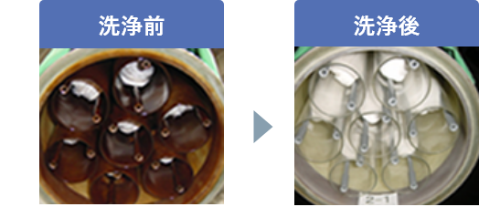
全体の目的
水質・供給量を維持する範囲で、RO膜を考慮した運転コストの最小化を実現
RO膜に注目すると、高い回収率と水質（除去率）の維持とRO膜延命が重要
NaClO
閉塞防止／水質調整薬剤
殺菌
UF膜
RO膜
UV／AOP
再生水
薬剤コストが発生
薬剤コストが発生
膜洗浄コストが発生
照射コストが発生
水質・供給量を
維持する必要がある
膜交換コストが発生
薬剤コストが発生
汚れによる閉塞
スケーリング（結晶化）
ファウリング（固形物堆積）
発がん性物質を抑制
https://www.muro-chem.co.jp/business/chemical/separation_membrane.html

Slide 5
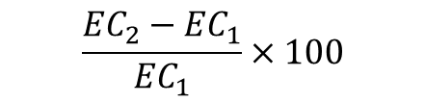


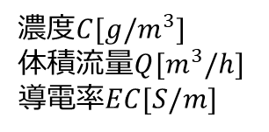



RO膜の性能
RO膜性能は、除去率と回収率で測られている。
濃度$C[g/m^{3}]$
体積流量$Q[m^{3}/h]$
導電率$EC[S/m]$
供給水
透過水
$$Q_{1},C_{1},{EC}_{1}$$
$$Q_{2},C_{2},{EC}_{2}$$
・・・
濃縮水（排水）
$$Q_{3},C_{3},{EC}_{3}$$
RO膜の性能
除去率
LRV＝ $−\log_{10}{(\frac{C_{2}}{C_{1}})}$
回収率[%]＝ $\frac{Q_{2}}{Q_{1}}×100$
対数減少値（ウイルス除去率）
$$\frac{{EC}_{2}−{EC}_{1}}{{EC}_{1}}×100$$
イオン状物質除去率
膜性能を評価するには、どのデータを監視する必要があるか？

Slide 6
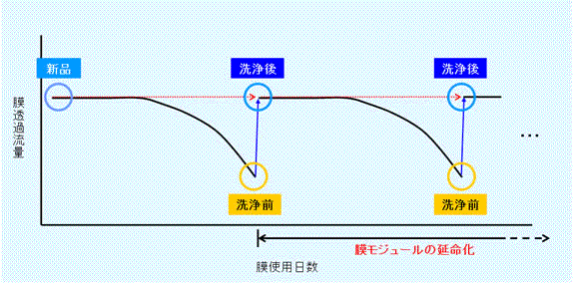
ファウリングとスケーリング
RO膜性能を維持するには、洗浄や薬品添加が必要。
ファウリング除去
スケール防止
閉塞に伴い、回収率が低下するため、洗浄が必要
アンチスケーラントNaOH
・・・
膜間差圧などで検知し、定期的に物理洗浄（逆洗浄など）
結晶析出を防止するために、薬品で前処理
薬剤洗浄でファウリングを除去する
膜性能を回復・劣化防止するには、どんな操作が必要か？
https://www.muro-chem.co.jp/business/chemical/separation_membrane.html

Slide 7
塩分濃度とRO膜性能・発がん性物質
塩分濃度が高いと、 RO膜の劣化が速い上に、発がん性物質が残りやすい。
次亜塩素酸ナトリウム（次亜塩素酸ソーダ、NaClO）を注入することで、殺菌力を持たせる
NaClO量が多すぎる
→トリハロメタンやNDMAが生成（発がん性物質）
遊離残留塩素が多すぎる
→RO膜劣化を速める（膜交換コストがかかる）
発がん性物質を抑制し、RO膜を延命するには、塩分濃度を低下させる薬品添加が必要
https://www.muro-chem.co.jp/business/chemical/separation_membrane.html

Slide 8
FSの方針
最適化に繋げるなら、データ分析の前に、最適化の方針や範囲を先に定めるべき。
何を監視し、何を操作することで、どのコスト削減を図るのか？を整理する必要がある
最適化モデル構築のために、必要なRO膜の特性は何か？という視点から、重点的なデータ分析の方針を導出するほうが効率的。
NaClO
閉塞防止／水質調整薬剤
殺菌
UF膜
RO膜
UV／AOP
再生水
薬剤コストが発生
薬剤コストが発生
膜洗浄コストが発生
照射コストが発生
水質・供給量を
維持する必要がある
膜交換コストが発生
薬剤コストが発生
発がん性物質を抑制
膜劣化を回復／劣化防止するには、どのような操作（コスト）が必要か？
膜劣化状態をどのように評価するか？

Slide 9
必要な作業
どの作業がどの締め切りまで必要かを見積もってほしい
机上評価（2022年12月～2023年5月？）
解析・最適化方針の決定：熊谷
データ確認・プレ簡易解析：誰かヘルプがほしい
本格的なモデリング検討：熊谷
最適化モデル検討：熊谷？
効果試算：熊谷
定例会の参加

